Slide 1
«Агрострахование с господдержкой: состояние и перспективы»
Семинар-совещание
Саратовская область
Президент НСА
Биждов Корней Даткович
Москва-Саратов
17.03.2021

Slide 2
Агрострахование (все виды)
2018-2020 гг. (данные ЦБ РФ)
Премия, млрд. руб
+43%
Рост агрострахования продолжился в 2020 г.:
прирост по всем направлениям – 43%, объем рынка – 8,1 млрд. рублей.
Страхование с господдержкой – главный локомотив роста

Slide 3
Агрострахование с господдержкой
2018-2020 гг. (данные НСА)
Рост рынка агрострахования с господдержкой, 2018-2020:
в 3,3 раза
За 2020 год:
+47%
За 2 года объем рынка агрострахования с господдержкой вырос в 3,3 раза
В 2020 году – в 1,5 раз

Slide 4
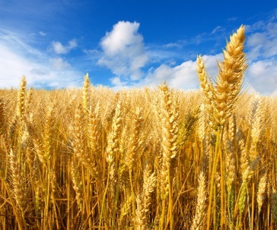
Агрострахование с господдержкой
Растениеводство
С 2018 по 2020 год:
В 5 раз увеличилась застрахованная площадь под с/х культурами
Более чем в 4 раза вырос охват (с 1,5% до 7%)
В 5 раз вырос объем рынка

Slide 5
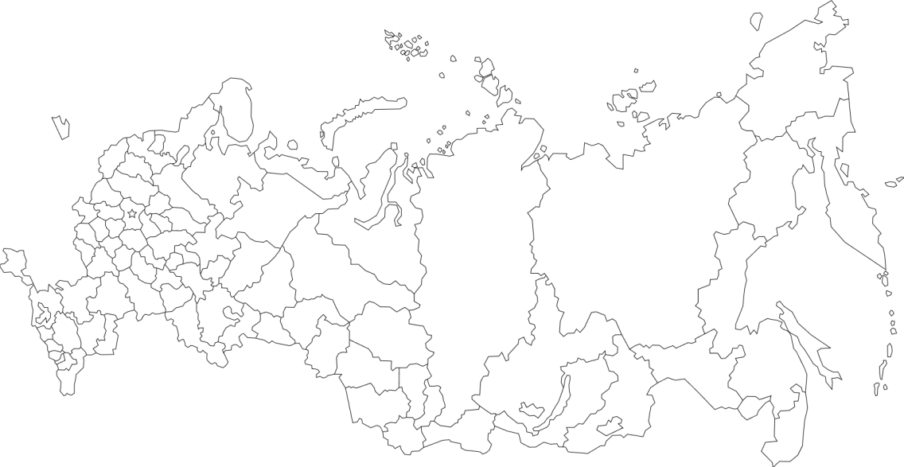
Страхование урожая с господдержкой
Расширение охвата 2018-2020
2018:
36 регионов
2019:
44 региона
2020:
58 регионов
 | Округ | Застрахованная площадь, тыс. га |  | Охват
 |  | 2020 | 2019
1 | Центральный | 1 466 | 1 499 | 9%
2 | Приволжский | 1 259 | 1 185 | 5%
3 | Сибирский | 1 135 | 832 | 8%
4 | Южный | 688 | 805 | 5%
5 | Северо-Кавказский | 655 | 239 | 16%
6 | Дальневосточный | 339 | 165 | 17%
7 | Уральский | 49 | 32 | 1%
8 | Северо-Западный | 24 | 29 | 2%
ВСЕГО, РФ |  | 5 615 | 4 786 | 7%
Развитие системы агрострахования за 3 года:
Присоединились 22 региона (2020: 58 регионов)
охвачены все основные аграрные регионы
все федеральные округа оказывают господдержку
Наиболее активное развитие в 2020 г.: Дальний Восток (охват 17%), Северо-Кавказский регион (16%), Центр (9%), Сибирь (8%).
ПФО – 2-е место по размеру застрахованных с/х площадей

Slide 6
Основные группы застрахованных сельхозкультур
Страхование урожая 2019-2021 гг.
Застраховано под урожай 2019 г.:
3,4 млн га
Застраховано под урожай 2020 г.: 5,4 млн. га
(доля от совокупной площади по всем договорам)
8 групп сельхозкультур было застраховано, из них преобладающие – зерновые (77% в 202 г.) и масличные (13%).
В 2020 г. в 2 раза выросла доля озимых зерновых (причины: убытки 2019 г., а также предпосылки к почвенной засухе на Юге России привели к спросу на страхование озимых)
В застрахованном озимом севе преобладает пшеница (>90% площади)

Slide 7
Регионы-лидеры по страхованию с/х культур
Страхование урожая с господдержкой, 2020
Регионы с наибольшей площадью застрахованных сельхозкультур, 2020 г.
№ | Регион | Застраховано в 2020 г., тыс. га | Застраховано в 2019 г., тыс. га | Охват посевов страхованием
1 | Ставропольский край | 652 | 235 | 22%
2 | Воронежская область | 612 | 841 | 24%
3 | Омская область | 550 | 469 | 20%
4 | Тамбовская область | 409 | 314 | 23%
5 | Алтайский край | 366 | 223 | 7%
6 | Волгоградская область | 308 | 270 | 10%
7 | Оренбургская область | 284 | 119 | 7%
8 | Республика Мордовия | 228 | 252 | 31%
9 | Республика Татарстан | 205 | 257 | 8%
10 | Приморский край | 188 | 47 | 46%
 | ТОП-10 | 3 802 | 3 026 | 14%
ВСЕГО, РФ |  | 5 615 | 4 786 | 7%
В большинстве регионов ТОП-10 охват посевной площади по договорам страхования урожая, заключенным в 2020 году, находится в пределах от 20% до 46%.
Лидеры по площади: Ставропольский край (652 тыс. га), Воронежская обл. (612 тыс. га), Омская обл. (550 тыс. га).
Лидеры по охвату: Забайкальский край (54%), Приморский край (46%).

Slide 8
Страхование озимых под урожай 2021 г.
№ | Регион РФ | Площадь, тыс. га
1 | Ставропольский край | 548,05
2 | Воронежская область | 290,94
3 | Волгоградская область | 282,00
4 | Тамбовская область | 140,66
5 | Ростовская область | 139,36
6 | Республика Татарстан | 107,77
7 | Республика Мордовия | 102,83
8 | Краснодарский край | 100,02
9 | Курская область | 86,59
10 | Орловская область | 54,52
 | ТОП-10 | 1 852,7
 | РФ, всего | 2 216,3
Группа культур | Площадь, тыс. га
Зерновые культуры | 2 193,11
Масличные культуры | 22,22
Кормовые культуры | 0,70
Зернобобовые культуры | 0,28
Всего РФ | 2 216,30
В настоящее время озимые с/х культуры застрахованы в 37 регионах РФ на площади 2,2 млн. га
Регионы с максимальной застрахованной площадью – Ставропольский край, Воронежская, Волгоградская, Тамбовская и Ростовская области.
Основная группа культур – зерновые
В Саратовской области застраховано 33 тыс. га озимых

Slide 9
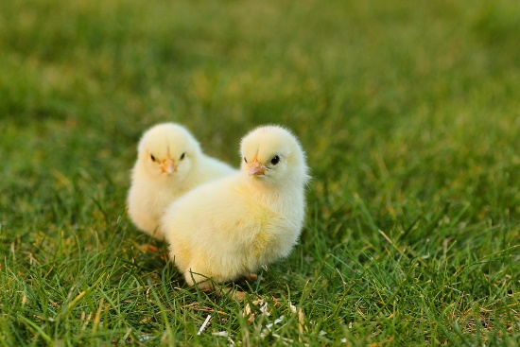

Агрострахование с господдержкой
Животноводство и рыбоводство
9
Агрострахование в России: от восстановления к развитию
10,6 млн. шт.
60 млн. руб.
С 2018 по 2020 год:
в 1,6 раза выросло застрахованное поголовье (оценка охвата в 2020 г.: 27%)
в 1,5 раза увеличилась страховая премия
в 2020 г. заключены первые договоры страхования рыбы с господдержкой (4 региона)

Slide 10
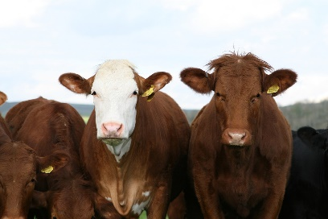
Страхование с/х животных с господдержкой
Расширение охвата 2018-2020
 | Округ | Застрахованное поголовье, тыс. усл. голов |  | Охват
 |  | 2020 | 2019
1 | Уральский | 916 | 556 | 44%
2 | Центральный | 3 713 | 3 275 | 39%
3 | Приволжский | 1 444 | 1 447 | 22%
4 | Северо-Западный | 448 | 604 | 20%
5 | Сибирский | 692 | 518 | 19%
6 | Дальневосточный | 106 | 80 | 11%
7 | Южный | 168 | 170 | 7%
8 | Северо-Кавказский | 81 | 64 | 4%
ВСЕГО, РФ |  | 7 568 | 6 714 | 26%
2018:
53 региона
2019:
55 регионов
2020:
65 регионов
Развитие системы агрострахования за 3 года:
Присоединились 12 регионов (2020: 65 регионов)
Охвачены все основные аграрные регионы, все федеральные округа оказывают господдержку
Наиболее активное развитие: Урал (охват 44%), Центр (39%), Поволжье (22%)
ПФО – на 3-м месте по охвату поголовья (охват 20%)

Slide 11
Регионы-лидеры по страхованию с/х животных
Страхование с господдержкой, 2020
Регионы с наибольшим застрахованным промышленным поголовьем, 2020 г.
№ | Регион | Застраховано в 2020 г., тыс. усл. голов | Застраховано в 2019 г., тыс. усл. голов | Охват
1 | Тамбовская область | 613 | 585 | 96%
2 | Челябинская область | 607 | 205 | 68%
3 | Белгородская область | 497 | 220 | 19%
4 | Воронежская область | 471 | 467 | 49%
5 | Брянская область | 465 | 585 | 58%
6 | Липецкая область | 421 | 349 | 77%
7 | Пензенская область | 320 | 254 | 78%
8 | Тульская область | 242 | 165 | 81%
9 | Орловская область | 209 | 191 | 65%
10 | Тюменская область | 208 | 205 | 54%
 | ТОП-10 | 4 053 | 3 225 | 52%
ВСЕГО, РФ |  | 7 568 | 6 714 | 27%
В большинстве регионов ТОП-10 охват поголовья от 54% до 96%.
Лидеры по размеру застрахованного поголовья: Тамбовская область (613 тыс. усл. голов), Челябинская обл. (607 тыс.), Белгородская обл. (497 тыс.).
Лидеры по охвату: Тамбовская обл. (96%), Тульская обл. (81%), Новгородская обл. (80%)

Slide 12
Агрострахование с господдержкой
Страховые выплаты (все направления), 2019-2020
Рост в
4 раза
Процесс урегулирования убытков продолжается в 2021 г.
Выплаты в 2020 г. в 4 раза превысили выплаты за 2019 г. (без учета выплат по договорам без господдержки)
Причины: рост охвата и засуха/заморозки на Юге России.

Slide 13
Страховые выплаты
Гибель урожая 2020 г. (договоры с господдержкой)
Доля от выплат, %
Сумма выплат
1,7 млрд руб.
Выплаты совершены в 15 субъектах РФ
Основные: Юг (1,5 млрд из 1,7 млрд руб.).
Главные риски: почвенная засуха, заморозки
Саратовская область: выплаты 16 млн рублей.

Slide 14
Крупнейшие выплаты по агрострахованию
2020 г. (все направления)
Регион | Событие | СК | Страховая выплата, руб.
Ставропольский край | Засуха и заморозки (весь регион) | ПАО СК «Росгосстрах», АО СК «РСХБ-Страхование», ООО «СК «Согласие» | 1,5 млрд.
Ставропольский край | Утрата урожая пшеницы, рапса, гороха/ засуха и заморозки | АО СК «РСХБ-Страхование» | 253 млн
Ставропольский край | Утрата урожая озимых зерновых | ООО «СК «Согласие» | 180 млн
Республика Карелия | Гибель форели от образования шуги | АО СК «РСХБ-Страхование» | 229 млн
Омская область | Гибель и уничтожение поголовья на птицефабрике (птичий грипп) | САО «ВСК» | 213 млн
Краснодарский край | Гибель урожая 2020 г. (засуха/заморозки) | ПАО СК «Росгосстрах» | 173 млн
Республика Татарстан | Гибель урожая 2019-2020 гг. (засуха/заморозки/переувлажнение/град) | СК «Талисман» | 150 млн
Пермский край | Гибель урожая 2020 г. (засуха) - 61 млн.; Гибель поголовья КРС (отравления) - 7 млн. | СК «Энергогарант» | 68 млн.
Самарская область | Гибель урожая 2019 г. (засуха) | АО СК «РСХБ-Страхование» | 57 млн.

Slide 15
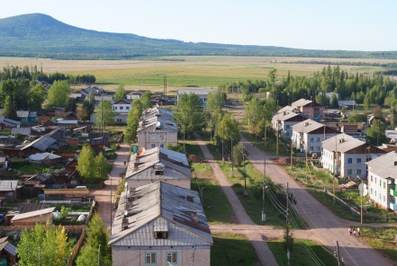


Развитие агрострахования с господдержкой
Саратовская область
Застраховано
2020:
Застрахованные с/х культуры: зерновые, зернобобовые: 89 тыс. га в 2020 г. (2% площадей)
В 2020 г. застрахованы животные: 12 тыс. усл. голов (свиньи 44 тыс. голов, птица 265 тыс.) – 7% поголовья

Slide 16
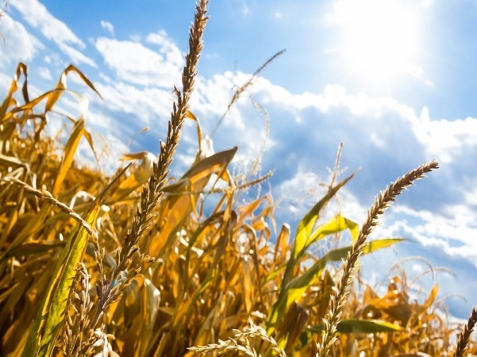
Реализация застрахованных рисков в Саратовской области 2012-2020 (компании НСА)
Доля рисков в структуре выплат
(растениеводство)
Основные группы рисков в растениеводстве (% от выплат):
75% - риски, связанные с засухой
Аграрии Саратовской области с 2012 г. получили от страховых компаний выплаты по договорам агрострахования в размере 451 млн. руб.

Slide 17
Изменения в закон № 260-ФЗ «О государственной поддержке в сфере сельскохозяйственного страхования…»
Изменения в ФЗ № 260 существенно расширят диапазон предлагаемых страховых программ
1
Страхование нового риска – «объявление ЧС на территории субъекта РФ».
2
Увеличение субсидирования страховой премии с 50% до 80% для малых и средних СХТП
3
Отдельные требования к страховым организациям, страхующим риск «объявления ЧС»
4
Создание отдельного фонда компенсационных выплат для риска «объявление ЧС»
5
Внедрение дополнительных страховых программ
Основные цели и преимущества предлагаемых изменений:
1
В части страхование нового риска – «объявление ЧС на территории субъекта РФ».
1. Значительное снижение затрат агрария (в 5-6 раз по сравнению с мультирисковой программой)
2. Экономия средств бюджета (за счет замещения выплат при ЧС на страховые)
3. Максимально возможный упрощенный механизм урегулирования убытка
4. Короткие сроки получения страховой выплаты (нет привязки к формам 2-фермер/29-СХ)
5. Снижение расходов страховщика на сопровождение договора и урегулирование убытков
2
В части внедрения дополнительных страховых программ
Предоставление возможности разработки страховых программ, отвечающих требованиям аграриев отдельных отраслей или регионов, например:
  - страхование доходов сельскохозяйственных товаропроизводителей;
  - страхование качества;
  - индексное страхование и т.д.

Slide 18
Спасибо
за внимание!
Тел: +7 (495) 782-04-99
Запросы СМИ: pr@naai.ru
Всегда актуальная информация о деятельности НСА
на www.naai.ru

